Slide 1
Серверное программирование
Часть 5.5: Spring Data

Slide 2
Полезно почитать и использовать
Spring Data (статья)
JPA Полезные советы (статья)

Slide 3
Когда использовать?

Slide 4
Spring Data JPA
Spring Data JPA - это набор приложений JPA, инкапсулированный Spring на основе среды ORM и спецификаций JPA, который позволяет разработчикам получать доступ к данным и работать с ними с минимальными затратами. Он предоставляет общие функции, включая добавление, удаление, изменение, проверку и т. д., И его легко расширить. Spring Data JPA - это решение JPA, основанное на Hibernate, которое удобно для использования технологии JPA в проектах Spring Boot.

Slide 5
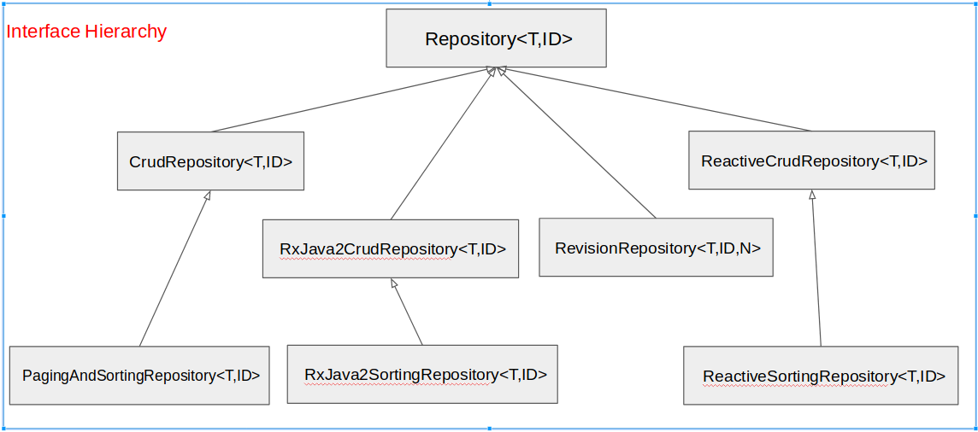
Spring Repository

Slide 6
Работа с репозиторием
Создаем сущность
Наследуемся от интерфейса
Используем в сервисе для манипуляций с данными

Slide 7
Работа с репозиторием (реализация)
@Entity @Table(name = "EMPLOYEES") public class Employees {
private Long employeeId;
private String firstName;
private String lastName;
private String email;
// . . .
@Repository
public interface CustomizedEmployeesCrudRepository extends CrudRepository<Employees, Long>
@Service
public class EmployeesDataService {
@Autowired
private CustomizedEmployeesCrudRepository employeesCrudRepository;
@Transactional
public void testEmployeesCrudRepository() {
Optional<Employees> employeesOptional = employeesCrudRepository.findById(127L); //....
}

Slide 8
Методы CRUD репозитория
S save(S var1);
Iterable<S> saveAll(Iterable<S> var1);
Optional<T> findById(ID var1);
boolean existsById(ID var1);
Iterable<T> findAll();
Iterable<T> findAllById(Iterable<ID> var1);
long count();
void deleteById(ID var1);
void delete(T var1);
void deleteAll(Iterable<? extends T> var1);
void deleteAll();

Slide 9
Методы запросов из имени метода
Запросы к сущности можно строить прямо из имени метода. Для этого используется механизм префиксов find…By, read…By, query…By, count…By, и get…By, далее от префикса метода начинает разбор остальной части.
Вводное предложение может содержать дополнительные выражения, например, Distinct.
Далее первый By действует как разделитель, чтобы указать начало фактических критериев. Можно определить условия для свойств сущностей и объединить их с помощью And и Or.

Slide 10
Методы запросов из имени метода
@Repository
public interface CustomizedEmployeesCrudRepository extends
CrudRepository<Employees, Long> {
// искать по полям firstName And LastName
Optional<Employees> findByFirstNameAndLastName(String firstName, String lastName);
// найти первые 5 по FirstName начинающихся с символов и сортировать по FirstName
List<Employees> findFirst5ByFirstNameStartsWithOrderByFirstName(String firstNameStartsWith);
}

Slide 11
Методы запросов из имени метода
@SpringBootTest
public class DemoSpringDataApplicationTests {
@Autowired
private CustomizedEmployeesCrudRepository employeesCrudRepository;
@Test
@Transactional
public void testFindByFirstNameAndLastName() {
Optional<Employees> employeesOptional = employeesCrudRepository.findByFirstNameAndLastName("Alex", "Ivanov");

Slide 12
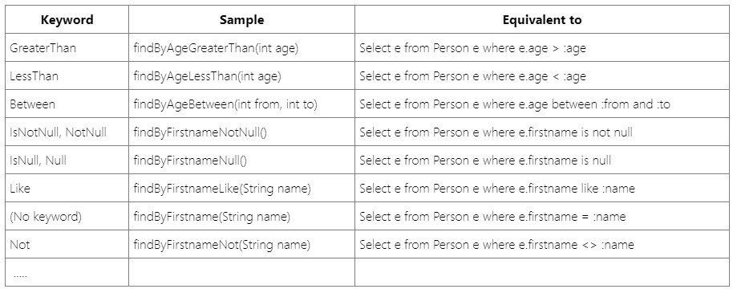
Методы запросов из имени метода

Slide 13
Специальная обработка параметров
В методах запросов, в их параметрах можно использовать специальные параметры Pageable, Sort, а также ограничения Top и First.
@Repository
public interface CustomizedEmployeesCrudRepository
extends CrudRepository<Employees, Long> {
List<Employees> findByFirstNameStartsWith(String firstNameStartsWith, Pageable page);
//....
}
// пример вызова
@Test
@Transactional
public void testFindByFirstNameStartsWithOrderByFirstNamePage() {
List<Employees> list = employeesCrudRepository .findByFirstNameStartsWith("A", PageRequest.of(1,3, Sort.by("firstName")));
list.forEach(e -> System.out.println(e.getFirstName() + " " +e.getLastName())); }

Slide 14
Пользовательские реализации для репозитория
Объявляется интерфейс
Имплементируется интерфейс с кастомной реализацией HQL или SQL
Расширяем изначальный репозиторий созданным интерфейсом
Класс имплементирующий интерфейс, должен заканчиваться (postfix) на Impl, или в конфигурации надо поставить свой postfix
Для переопределение уже существующих методов - @Override

Slide 15
Методы запросов — Query
Если нужен специфичный метод или его реализация, которую нельзя описать через имя метода, то это можно сделать через некоторый Customized интерфейс и сделать реализацию вычисления. А можно пойти другим путем, через указание запроса (HQL или SQL), как вычислить данную функцию.

Slide 16
Методы запросов — Query
@Repository
public interface CustomizedEmployeesCrudRepository extends CrudRepository<Employees, Long>, CustomizedEmployees<Employees> {
@Query("select e from Employees e where e.salary > :salary")
List<Employees> findEmployeesWithMoreThanSalary(@Param("salary") Long salary, Sort sort);
// ...
}
@Test
@Transactional
public void testFindEmployeesWithMoreThanSalary() {
List<Employees> employees = employeesCrudRepository.findEmployeesWithMoreThanSalary(10000L, Sort.by("lastName"));

Slide 17
Методы запросов — Query
Запросы могут быть и модифицирующие, для этого к ним добавляется еще аннотация @Modifying
@Modifying
@Query("update Employees e set e.firstName = ?1 where e.employeeId = ?2")
int setFirstnameFor(String firstName, String employeeId);
С помощью шаблона #{#entityName} можно подставлять тип домена сущности
@NoRepositoryBean
public interface ParentEntityRepository<T> extends Repository<T, Long> { @Query("select t from #{#entityName} t where t.deleted = ?1")
List<T> findMarked(Boolean deleted); }
Теперь когда будет выполняться запрос, в тело запроса будет подставлено имя сущности T для конкретного репозитория который будет расширять ParentEntityRepository

Slide 18


